Slide 1

Toán
Luyện tập chung
( Trang 123 – Bên trên).

Slide 2


Slide 3
KIỂM TRA BÀI CŨ

Slide 4
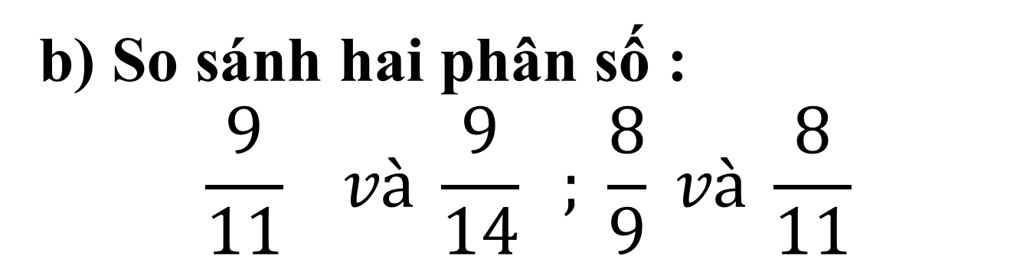

Slide 5
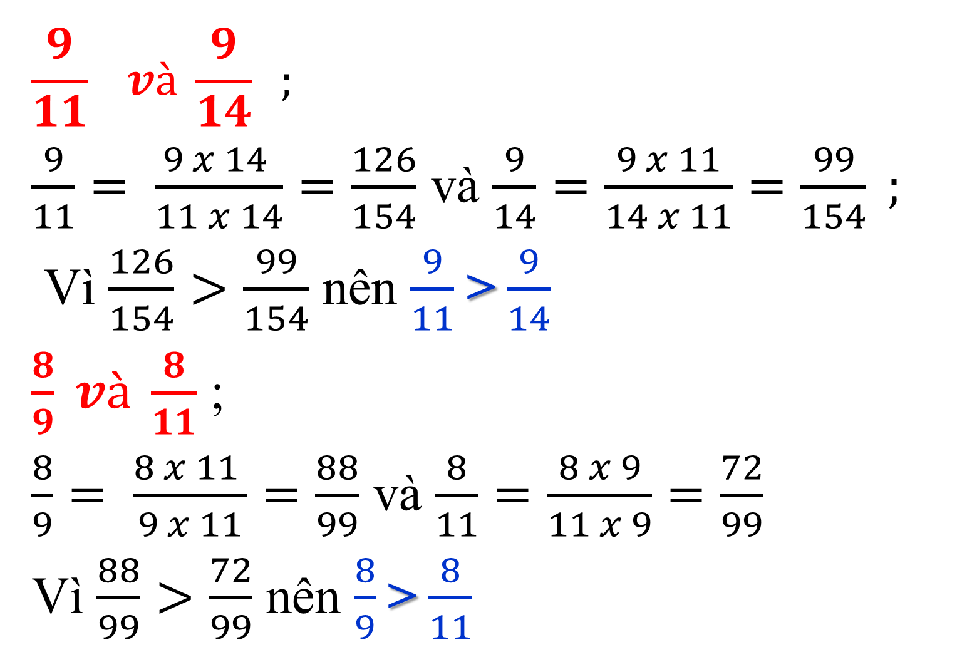
$$\frac{9}{11} và \frac{9}{14} ;$$
$\frac{9}{11}= \frac{9 x 14 }{11 x 14}=\frac{126}{154}$ và $\frac{9}{14}=\frac{9 x 11}{14 x 11}=\frac{99}{154} ;$
Vì $\frac{126}{154}>\frac{99}{154}$ nên $\frac{9}{11}$>$\frac{9}{14}$
$\frac{8}{9} và \frac{8}{11}$ ;
$\frac{8}{9}= \frac{8 x 11 }{9 x 11}=\frac{88}{99}$ và $\frac{8}{11}=\frac{8 x 9}{11 x 9}=\frac{72}{99}$
Vì $\frac{88}{99}>\frac{72}{99}$ nên $\frac{8}{9}$>$\frac{8}{11}$

Slide 6
Toán
Luyện tập chung
(trang123 – bên trên)

Slide 7
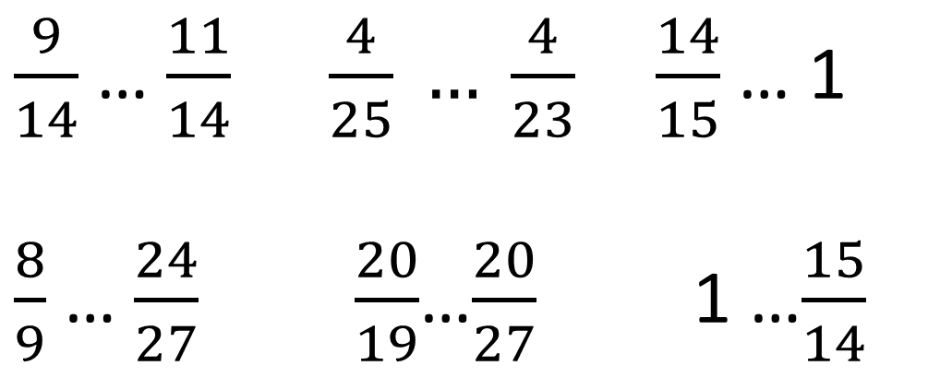
Bài 1: ( đầu trang 123)
> < =
$\frac{9}{14}$ … $\frac{11}{14} \frac{4}{25} … \frac{4}{23} \frac{14}{15}$ … 1
$\frac{8}{9}$ … $\frac{24}{27}\frac{20}{19}$…$\frac{20}{27}$ 1 …$\frac{15}{14}$

Slide 8
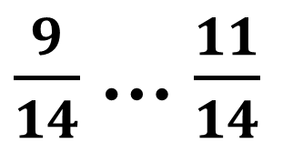
Bài 1: ( đầu trang 123)
$\frac{9}{14}$ … $\frac{11}{14}$
<

Slide 9
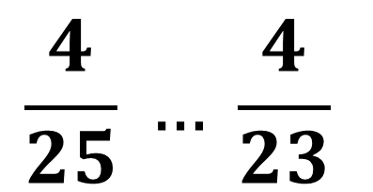
Bài 1: ( đầu trang 123)
$$\frac{4}{25} … \frac{4}{23}$$
<

Slide 10
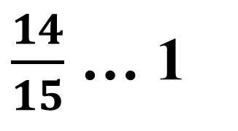
Bài 1:( đầu trang 123)
$\frac{14}{15}$ … 1
<

Slide 11
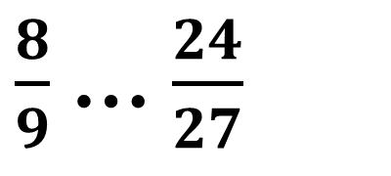
Bài 1:( đầu trang 123)
$\frac{8}{9}$ … $\frac{24}{27}$
=

Slide 12
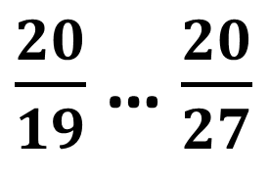
Bài 1: ( đầu trang 123)
$\frac{20}{19}$ … $\frac{20}{27}$
>

Slide 13
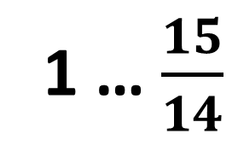
Bài 1: ( đầu trang 123)
1 …$\frac{15}{14}$
<

Slide 14
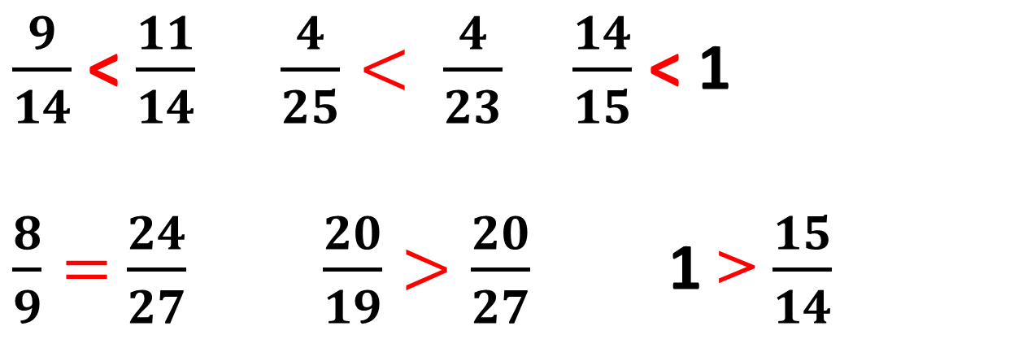
Bài 1: ( đầu trang 123)
$\frac{9}{14}$<$\frac{11}{14} \frac{4}{25}< \frac{4}{23} \frac{14}{15}$<1
$\frac{8}{9}=\frac{24}{27}\frac{20}{19}>\frac{20}{27}$ 1 >$\frac{15}{14}$

Slide 15
Bài 2: ( đầu trang 123)
Với hai số tự nhiên 3 và 5, hãy viết:
a/ Phân số bé hơn 1
b/ Phân số lớn hơn 1

Slide 16
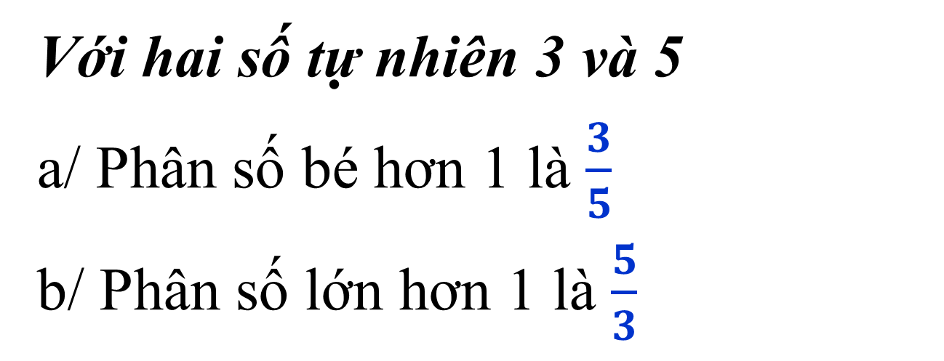
Với hai số tự nhiên 3 và 5
a/ Phân số bé hơn 1 là $\frac{3}{5}$
b/ Phân số lớn hơn 1 là $\frac{5}{3}$

Slide 17
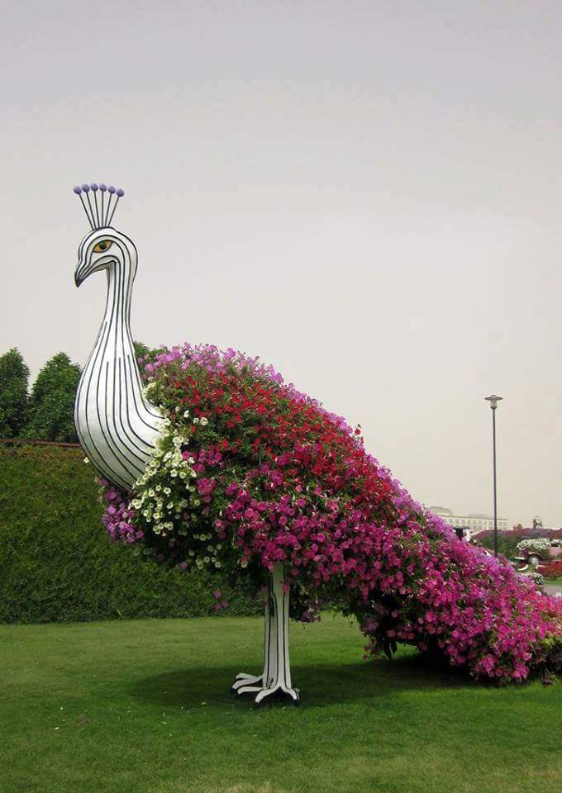

Slide 18
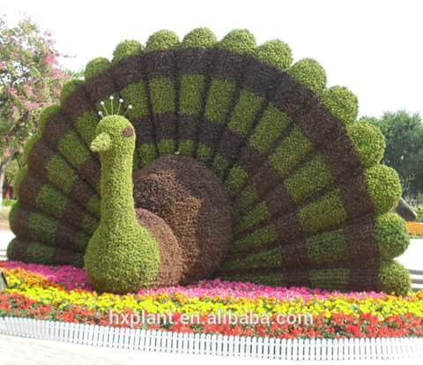

Slide 19


Slide 20

CHÚC CÁC EM
CHĂM NGOAN
HỌC TỐT !

